Slide 1

تنظيم المعلومات وخزنها
الوحدة 33: عرض تقديمي
اليونسكو
شعبة التراث الثقافي غير المادي
Notes:
© 2000 by Cultural Heritage Administration

Slide 2
يشمل هذا العرض:
القضايا الرئيسية
ماهي البيانات التي يتعين تنظيمها
الفهرسة
المحتوى الرقمي
التخزين والحفظ
انتفاع المجتمع المحلي أو الجماعة

Slide 3
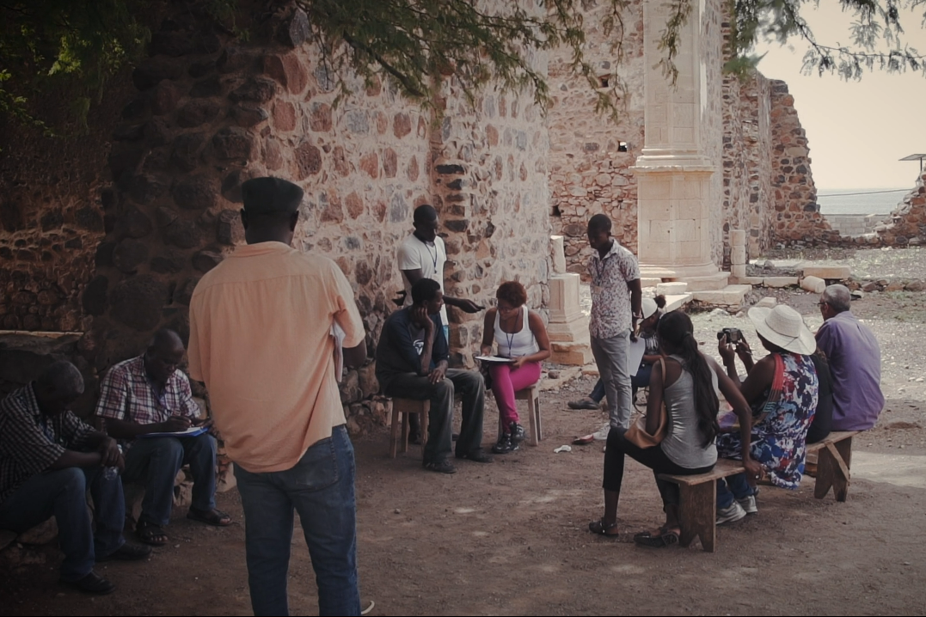
قبل مغادرة موقع العمل الميداني
تأكد من::
الحقائق
أسماء الأشخاص والأحداث والأنواع والأشياء والأماكن
صحة اللفظ والهجاء
تذكر: تنظيم البيانات يعتمد على ما تقوم بجمعه من مادة
©UNESCO / Tatenda
Notes:
©UNESCO / Tatenda

Slide 4
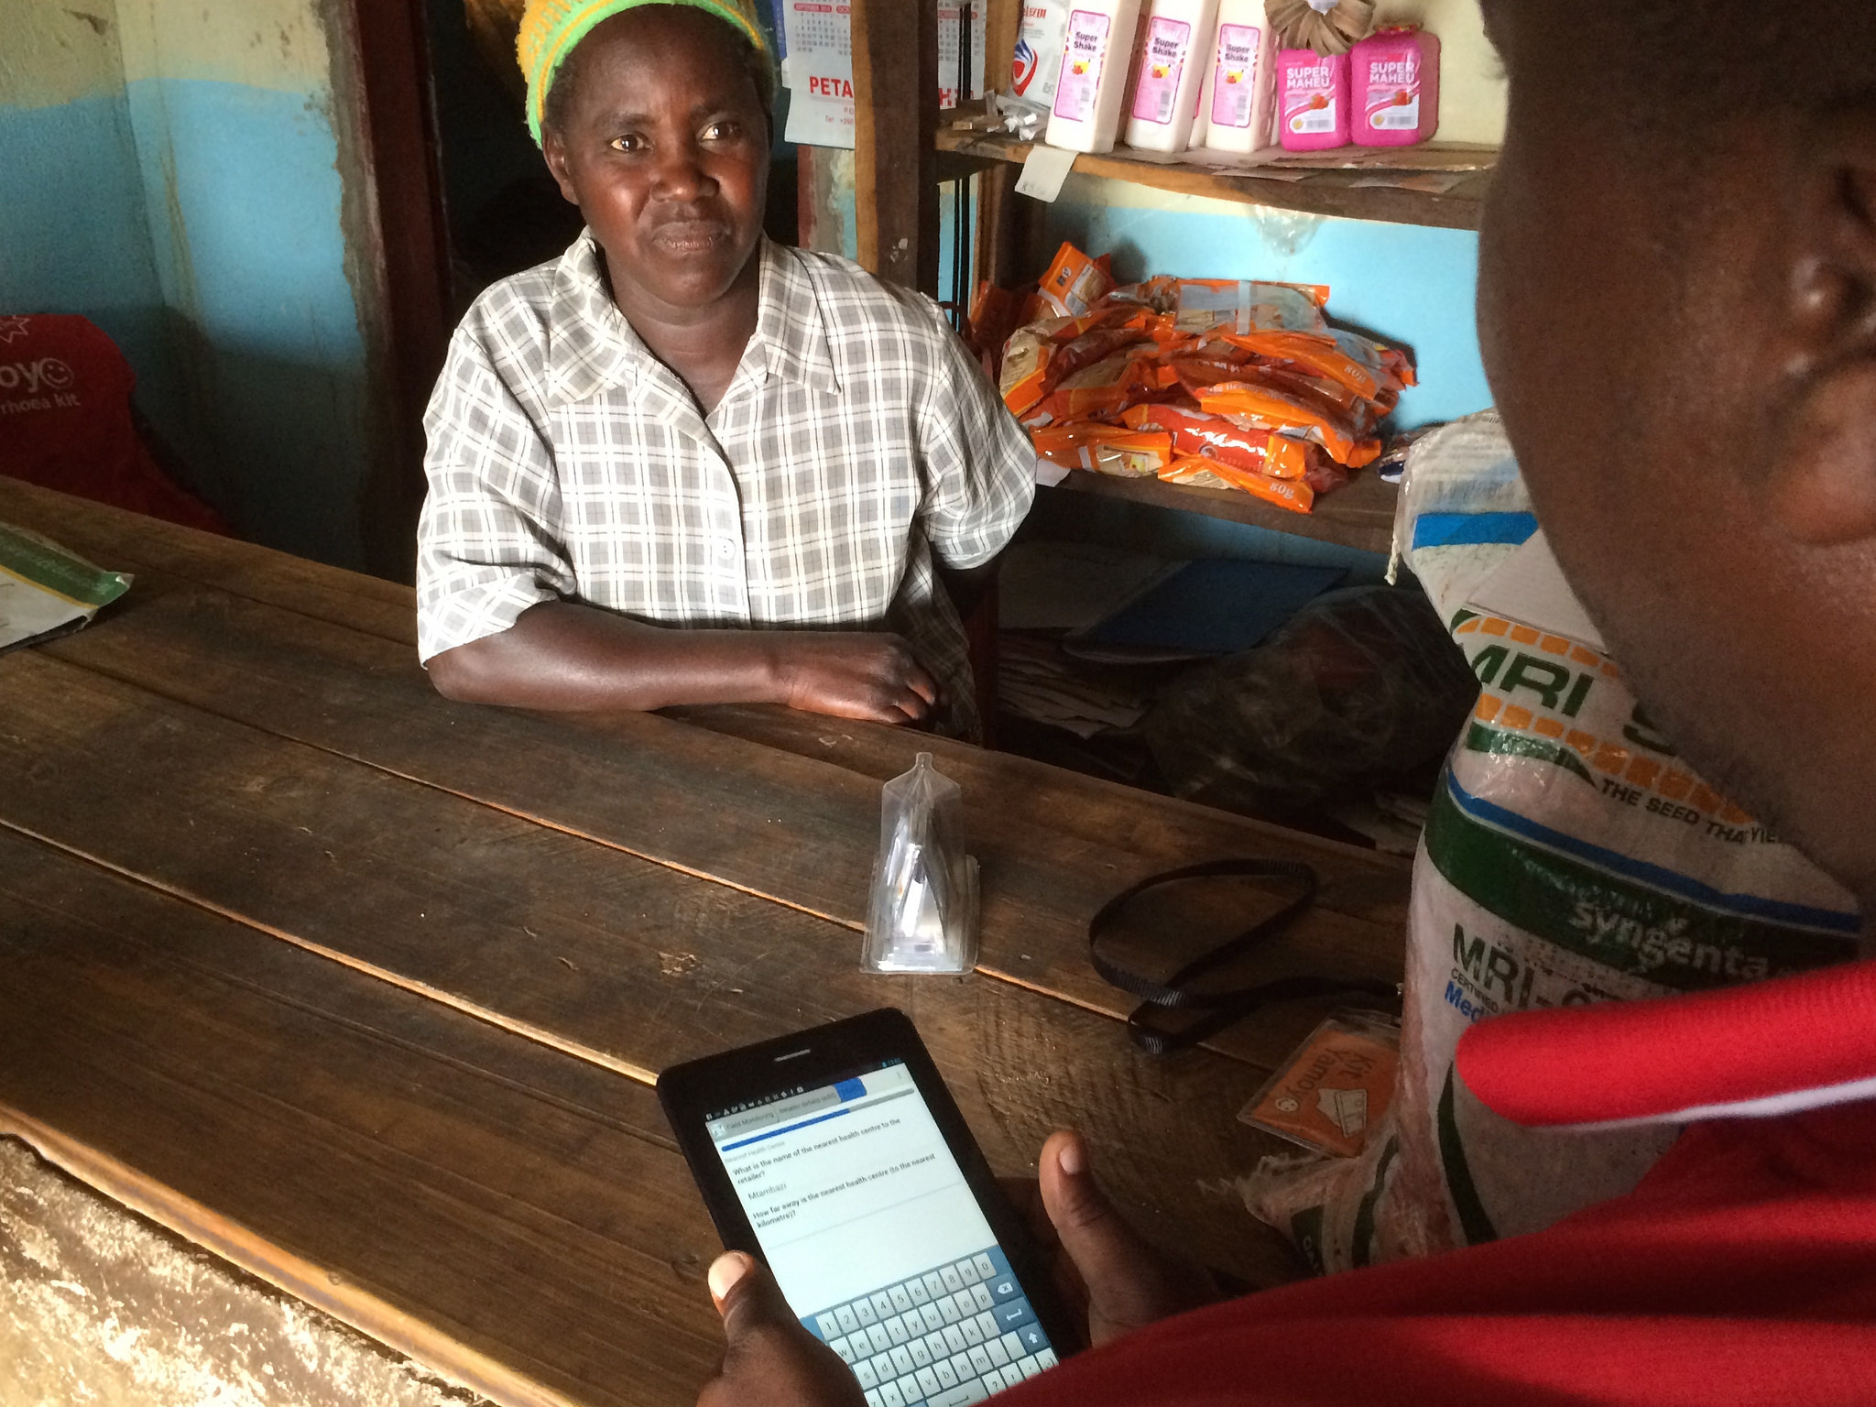
البيانات الخاصة بقضايا الحقوق
التأكد من أن جميع الاستمارات المتعلقة بالموافقة الحرة والمسبقة والواعية قد تم الحصول عليها وتعبئتها
نقل كافة الشروط المتعلقة بالانتفاع بالوثائق والقوائم واستخدامها الراهن والمحتمل
بين اذا كان تم استحصال الإذن بإتاحة المعلومات للجمهور أو عن طريق الاتصال الإلكتروني المباشر
فيما يتعلق بالمتابعة والاعتراف بجهود المشاركين وتعاونهم والإقرار بما أنجزوه من عمل
تقديم الشكر لجميع المشاركين والاعتراف بفضلهم وجهودهم
عمل الترتيبات اللازمة لإرسال نسخ من التسجيلات والصور الفوتوغرافية إلى المشاركين إذا تم الوعد بذلك
Notes:
"Elias with tablet"
[https://www.flickr.com/photos/colalife/15625192520/in/photolist-AKU8df-qMR6bn-qDxGtB-VUDFCw-SXkde-VUDDKo-SXfnV-VUDH6b-X7MVeA-qKS17m-BP2mU9-2rPduz-6SSywo-ejtH6f-5Hr8wr-ejtGLh-VUDJVd-7PyVSb-7kmVSZ-pNKcn3-oBSQZ4-5Hvstj-fvb4YE-ejtHHb-VUDDaA-7URYvL-7kqQ4s-ejtFFw-7t5hZr-ejtGA9-VXh6cv-ejtJaS-ejnZNx-dQThZU-7PyNjG-pRgw4T-7PuSH4-ejtGZG-ejtJ11-dqVpTe-7URVTs-7kqQ5W-6K51bQ-dQwiXV-Xy9iQq-64e6Y3-5Hvsmd-7UUw54-5HvrMb-7PyVMJ/] by Simon Berry
[https://www.flickr.com/photos/colalife/]
is licensed under CC BY-SA 2.0 [https://creativecommons.org/licenses/by-sa/2.0/]

Slide 5
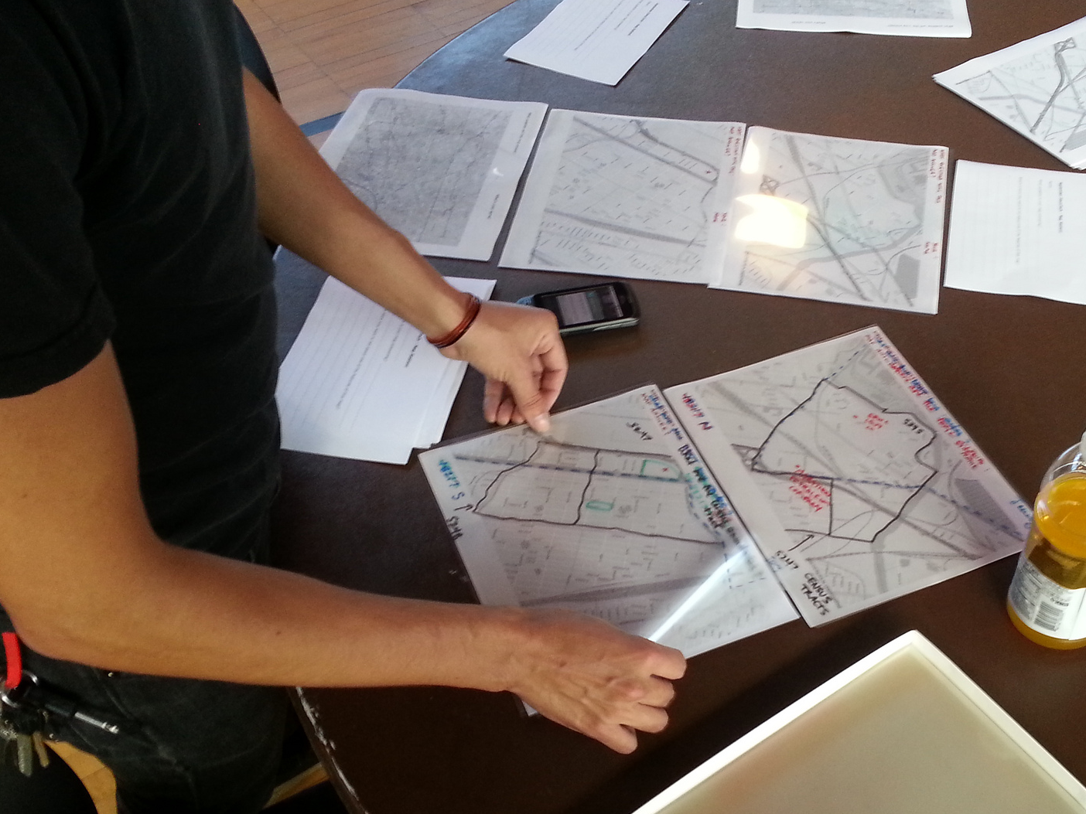
ماهي البيانات التي يتعين تنظيمها؟
التسجيلات الصوتية
تسجيلات الفيديو
الصور الفوتوغرافية
الملاحظات
المراقبة والرصد
إجراء المقابلات
معلومات عن تسجيلات وصور من خلال موصل صوت وفيديو AV))
مصنوعات وأشياء، وما إلى ذلك
Notes:
"Participatory Mapping Station"
[https://www.flickr.com/photos/prestonrhea/8036013621/in/photostream/] by Preston Rhea [https://www.flickr.com/photos/prestonrhea/]
is licensed under CC BY-SA 2.0 [https://creativecommons.org/licenses/by-sa/2.0/]

Slide 6
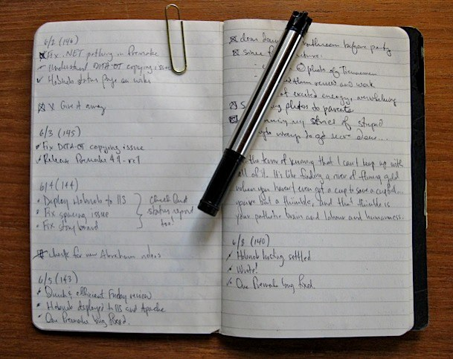
تنقيح الملاحظات واستكمالها ومتابعتها
استكمل الملاحظات السريعة والمختصرة
أضف المعلومات التي يمكن أن تتذكرها
حوِّل المختصرات إلى نصوص كاملة
تحقق من الشكوك
الترتيب والفرز
المقابلات: ملاحظات بشأن التسجيلات
تحقق من معلومات الاتصال والأسماء
إيجاد السبل لتجميع المعلومات التي تم جمعها
Notes:
"Pen and Paper"
[https://www.flickr.com/photos/starkos/3629075584/] by Jason Perkins [https://www.flickr.com/photos/starkos/]
is licensed under CC BY-SA 2.0 [https://creativecommons.org/licenses/by-sa/2.0/]

Slide 7
إنشاء سجلات تسجيل
  تأكد من أن سجلات التسجيل تتضمن المعلومات التالية:
    اسم وطبيعة الحدث أو المقابلة
    التاريخ والمكان
    اسماء الأشخاص المعنيين

Slide 8
مقابلة المواد ومقارنتها
  قم بعملية فرز المعلومات والبيانات وترتيبها بحيث تُصنَّف التسجيلات والصور والملاحظات الخاصة بكل حدث وتجمع سوية
  اعتماد نظام للترقيم يربط الوثائق والتسجيلات والصور الفوتوغرافية والسجلات وصحائف التسجيل

Slide 9
التدوين والترجمة
  قم بإعداد المدونات والترجمة كما هو مطلوب

Slide 10
الفهرسة (1)
  فائدة الفهرسة واستخداماتها:
    المتاحف
    مساعدة المجتمع المحلي أو الجماعة على تحديد واستخدام المعلومات
    أغراض أخرى
  الأشكال التي تتخذها الفهرسة
    القوائم
    البطاقات
    قواعد البيانات
    جداول البيانات

Slide 11
الفهرسة (2)
وظيفة الفهرسة:
    وصف المواد بطريقة منهجية ومتسقة
    المساعدة على استرجاع المواد
  اللغة
    استخدام الأسماء المحلية للأصناف والأدوات والحرف
  إضافة أوصاف عامة أو ترجمات
  إضافة صور أو وسائل بصرية أخرى لتحسين الوصول إلى المعلومات المطلوبة

Slide 12
تمرين: تنظيم المعلومات
    ماهي العناوين المختلفة التي يمكن أن تخطر ببالك لفهرسة المادة التي قمت بجمعها؟
    أذكر كافة الطرق التي تعتقد أنه يمكن وصف المواد من خلالها
    كم من هذه الطرق ستكون مفيدة للبحث عن مواد محددة في صيغة صور أو تسجيلات أو ملاحظات مكتوبة؟
    إعداد قائمة تجمع مساهمات الجميع

Slide 13
الآثار المترتبة على المحتوى الرقمي
استخدام ملفات رقمية بدلا من الأشياء المادية (اي استخدام معدات رقمية للتسجيلات الصوتية والفيديو والتصوير الفوتوغرافي)
التخزين الرقمي يجمع بين الأمان والهشاشة
ضرورة وضع سجلات وقوائم بالمحتويات الرقمية
ضرورة وجود نظم منتظمة لتسمية وإعادة تسمية الملفات الرقمية

Slide 14
البيانات الوصفية
’بيانات عن البيانات‘
المحتوى الرقمي
الواردة والمخزونة في كافة الملفات الرقمية
يمكن تخزينها خارج الملفات في قاعدة البيانات

Slide 15
التخزين والحفظ
عملية حصر التراث الثقافي غير المادي ليست غاية بحد ذاتها، ولكنها تساهم في عملية الصون
الحفظ من أجل انتفاع أفراد المجتمع المحلي المعني أو الجماعة المعنية وغيرهم بالأرشيف
تعيين الحقوق في الأرشيف والتحكم في الانتفاع به
التعاون من أجل انتفاع أفراد المجتمع المحلي بالأرشيف وأنشطة التوعية بشأن هذا المجتمع وإيصال صوته
الحفظ والنشر

Slide 16
السعي نحو التخزين (1)
الوعي بمعايير الأرشفة قبل البدء بها
فهرسة كافة المواد بمشاركة المجتمع المحلي
تدوين جميع قضايا الحقوق والانتفاع وإلحاقها بالأرشيف من أجل ضمان الإدارة الناجحة للمعلومات
تخزين كافة المواد والوثائق الأصلية حتى بعد عملية الرقمنة

Slide 17
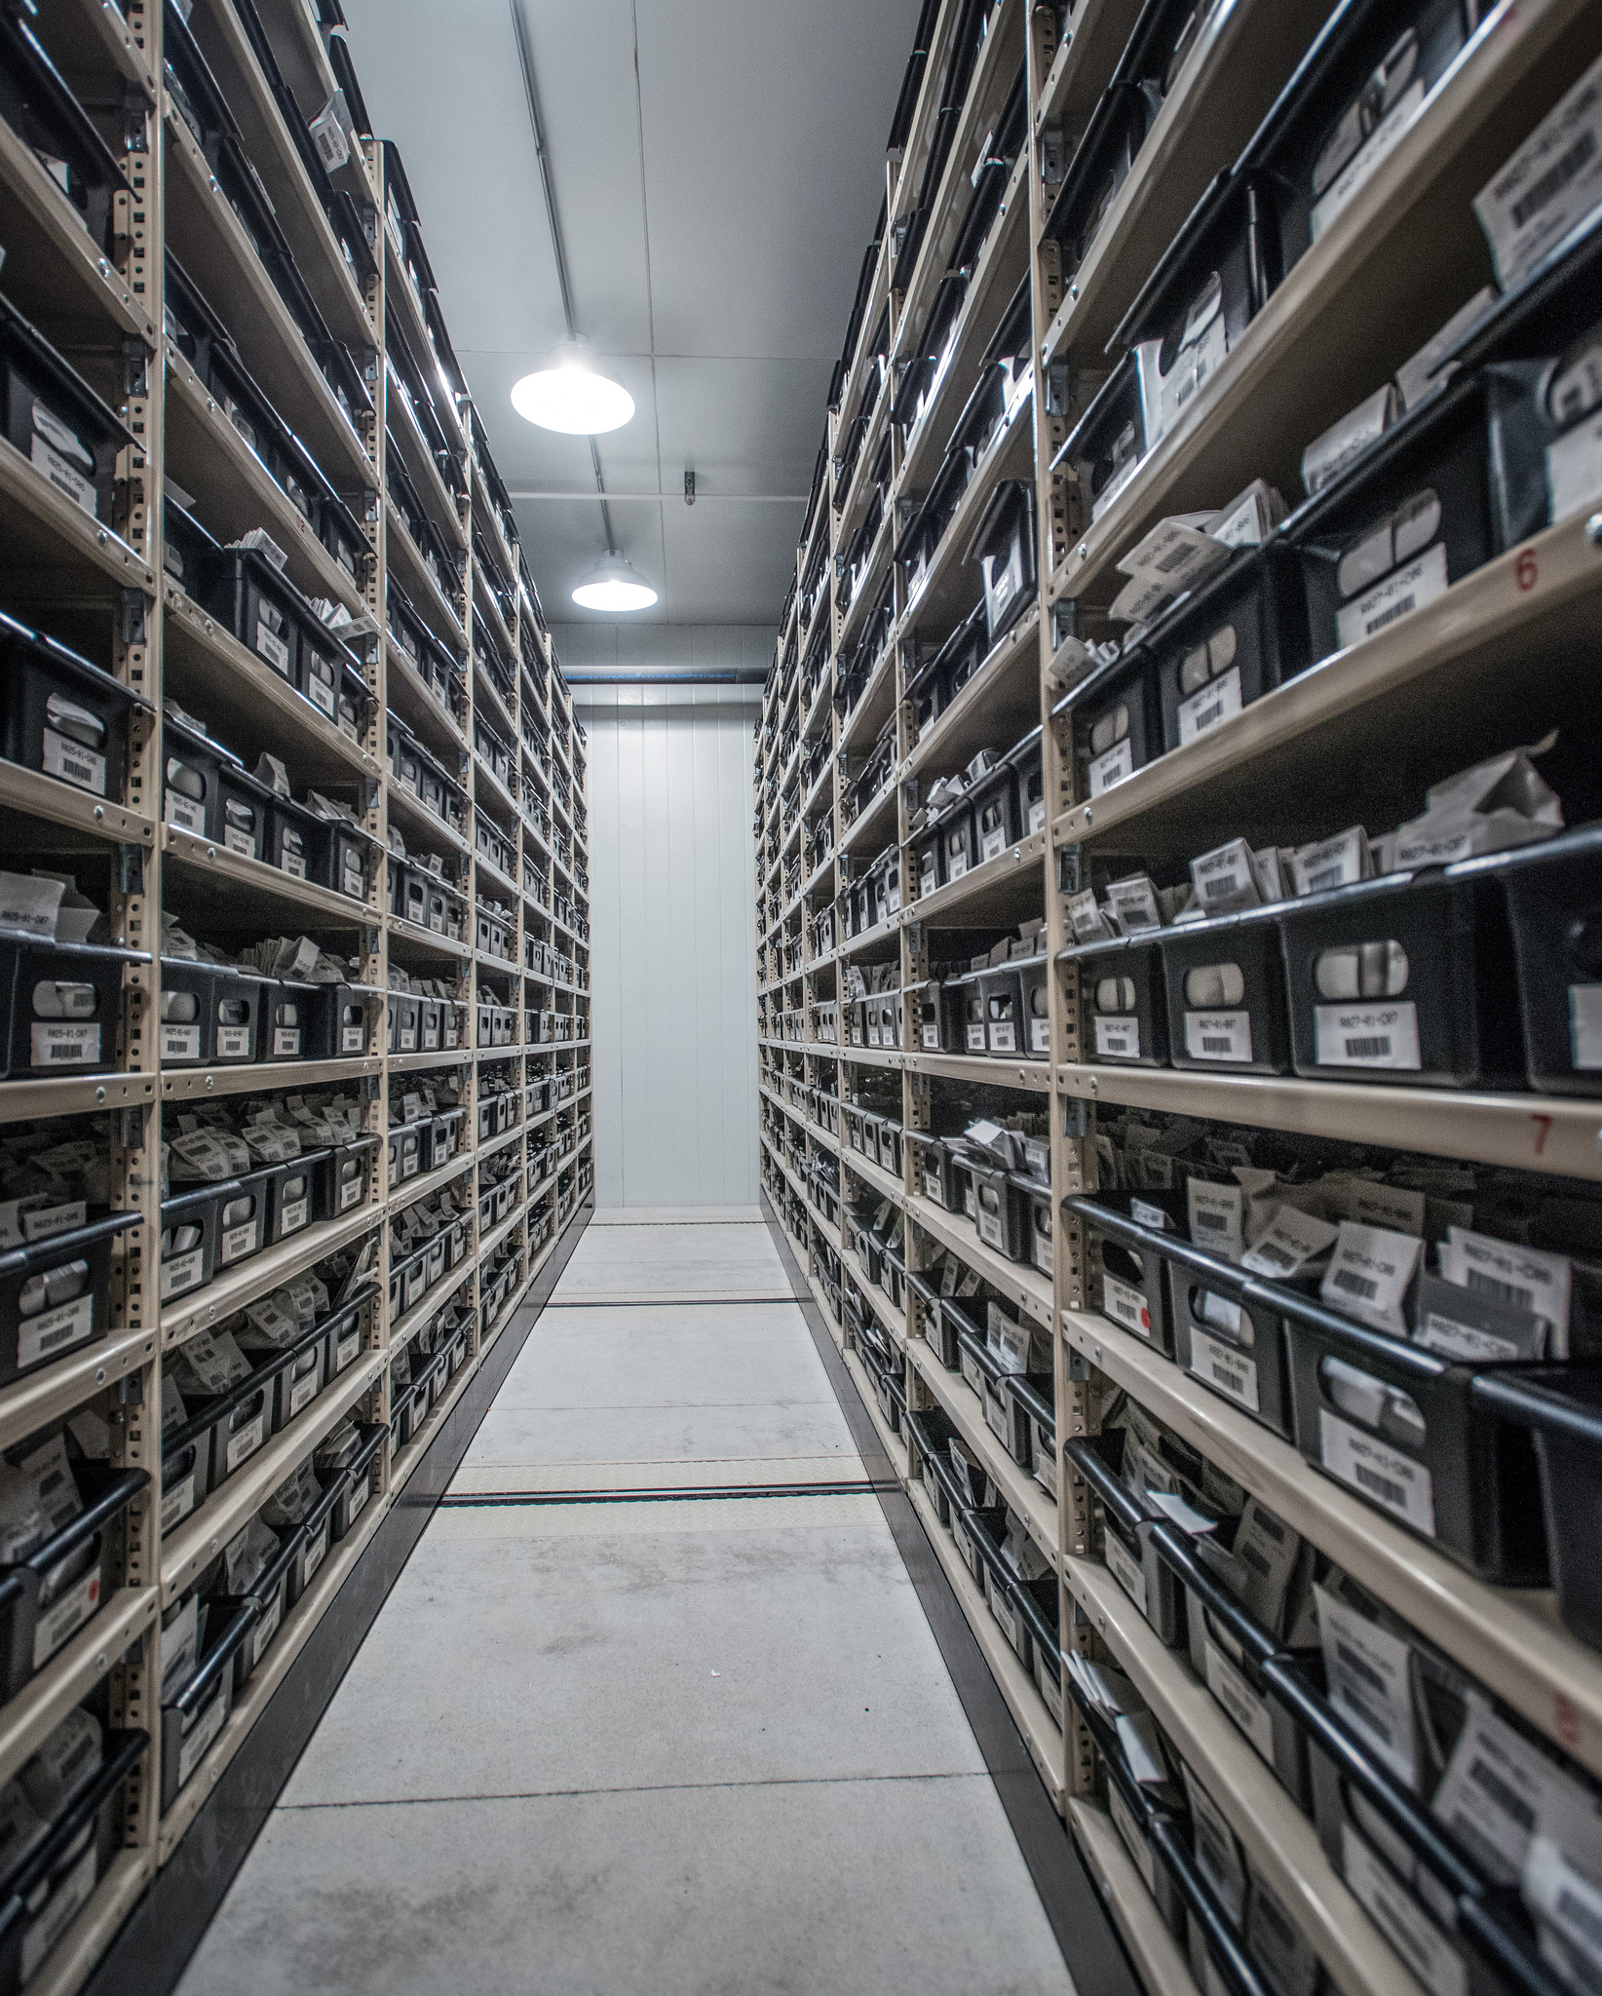
السعي نحو التخزين (2)
ينبغي تخزين التسجيلات الصوتية وتسجيلات الفيديو والصور على أساس نظام تخزين رقمي يحتوي على نسخة احتياطية
ينبغي أن تتوفر لجميع المواد نسختان احتياطيتان
نسخ عمل، ونسخ مرجعية، ونسخ متاحة للجمهور
كما ينبغي رقمنة الملاحظات والمواد الورقية والمطبوعة من خلال المسح الضوئي أو التصوير الفوتوغرافي
العمل على تحقيق مستويات عالية من الرقمنة مع دقة منخفضة (lower resolution) ) لأغراض الانتفاع
خزن النسخ الأصلية في مكان بارد خال من الغبار بعيداً عن أشعة الشمس المباشرة، هذا إذا لم تكن مخزونة أصلا على هذا النحو
Notes:
"20131106-OSEC-LSC-0072"
[https://www.flickr.com/photos/usdagov/10740238826/] by U.S. Department of Agriculture [https://www.flickr.com/photos/usdagov/]
is licensed under Public Domain Mark 1.0 [https://creativecommons.org/publicdomain/mark/1.0/]

Slide 18
انتفاع المجتمع المحلي أو الجماعة
السعي لتوفير نسخ للممارسين
إنشاء أو المساعدة على إنشاء متحف أو مركز إعلامي للمجتمع المحلي أو الجماعة
إيداع نسخ في هذه المراكز إن وجدت
في حالة إيداع المواد في أرشيف لا يتحكم به مباشرة المجتمع المحلي، ينبغي ضمان انتفاع المجتمع بالمواد في إطار اتفاق مبرم معه
ينبغي أن يشمل انتفاع المجتمع المحلي أو الجماعة على الحصول على نسخ تستخدم لإنتاج أو إعادة انتاج المواد
أي منافع من المواد التي تم حصرها ينبغي أن تعود بالفائدة على المجتمع المحلي أو الجماعة

